Slide 1
Pohybová aktivita pro každého…. NĚCO DĚLEJTE, ALE MUSÍ VÁS TO BAVIT
MUDr. Miloš Dobiáš

Slide 2
 | Nemám konflikt zájmů | Mám konflikt zájmů | Specifikace konfliktu (vyjmenujte subjekty, firmy či instituce, se kterými Vaše spolupráce může vést ke konfliktu zájmů)
Zaměstnanecký poměr | X
Vlastník / akcionář | X
Konzultant | X
Přednášková činnost | X
Člen poradních sborů (advisory boards) | X
Podpora výzkumu / granty | X
Jiné honoráře (např. za klinické studie či registry) | X

Slide 3
Proč by nás měl pohyb bavit ?
Hlavní věc je vidět v tom smysl - pocit štěstí většinou jen pro ty, kteří sportovali v dětství, což bohužel neplatí pro všechny
Když nás něco baví, rychle se zlepšujeme
Nikdo nás nemusí hlídat a kontrolovat, protože to děláme rádi i ve svých volných chvílích
Přitom potřebujeme neustále vyvažovat dvě věci:
- myslet na to, kam směřovat, jaké si dávat cíle
- zároveň si užívat přítomný okamžik

Slide 4
Mýtus o Sisyfovi
chudák, který opakoval něco, co nemohl dokončit
všichni jsme Sisifové, o něco usilujeme, ale podmínky se mění, začínáme znovu a znovu, ale chyba je myslet, že je to špatně
…ale my se příliš soustředíme na cestu nahoru
Albert Camus říkal, že on si užíval cestu dolů, krása krajiny,…těšil se na to
Je lepší cesta nebo cíl ???

Slide 5
Mýtus o Sisyfovi
chudák, který opakoval něco, co nemohl dokončit
všichni jsme Sisifové, o něco usilujeme, ale podmínky se mění, začínáme znovu a znovu, ale chyba je myslet, že je to špatně
…ale my se příliš soustředíme na cestu nahoru
Albert Camus říkal, že on si užíval cestu dolů, krása krajiny,…těšil se na to
Je lepší cesta nebo cíl ???

Slide 6
Pohyb jako lék – prevence i léčba
Srdce a kardiovaskulární ústrojí, cesta k hubnutí
Vysoký krevní tlak, zvýšená hladina tuků, cukrovka
Deprese a psychiatrická onemocnění, nálada, paměť
Nádorová onemocnění
Osteoporóza, ploché nohy
Sexuální život, spánek
Pracující sval produkuje myokiny
Ve svalech máme „zásobárnu léků“, které můžeme bezplatně užívat …. nejdražší investicí je čas na pohyb

Slide 7
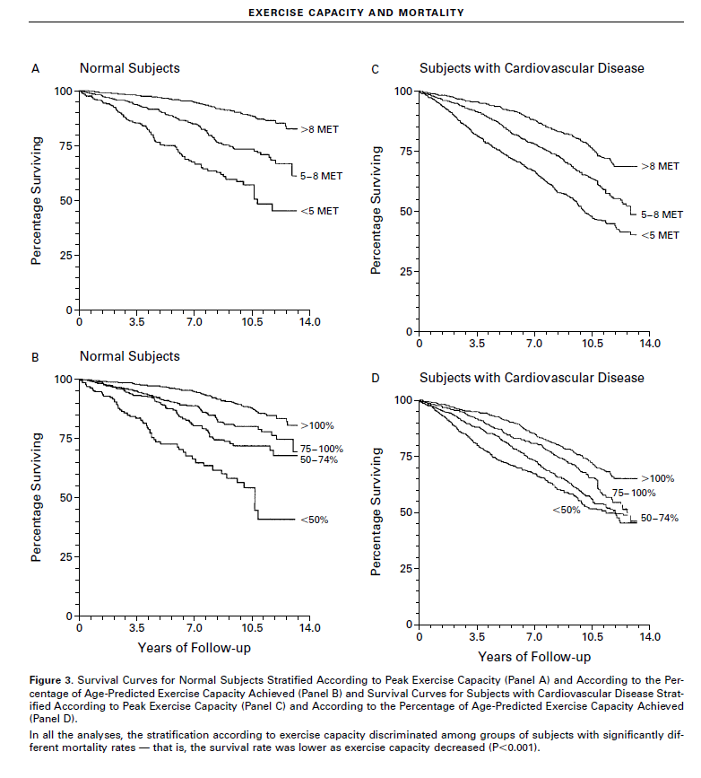
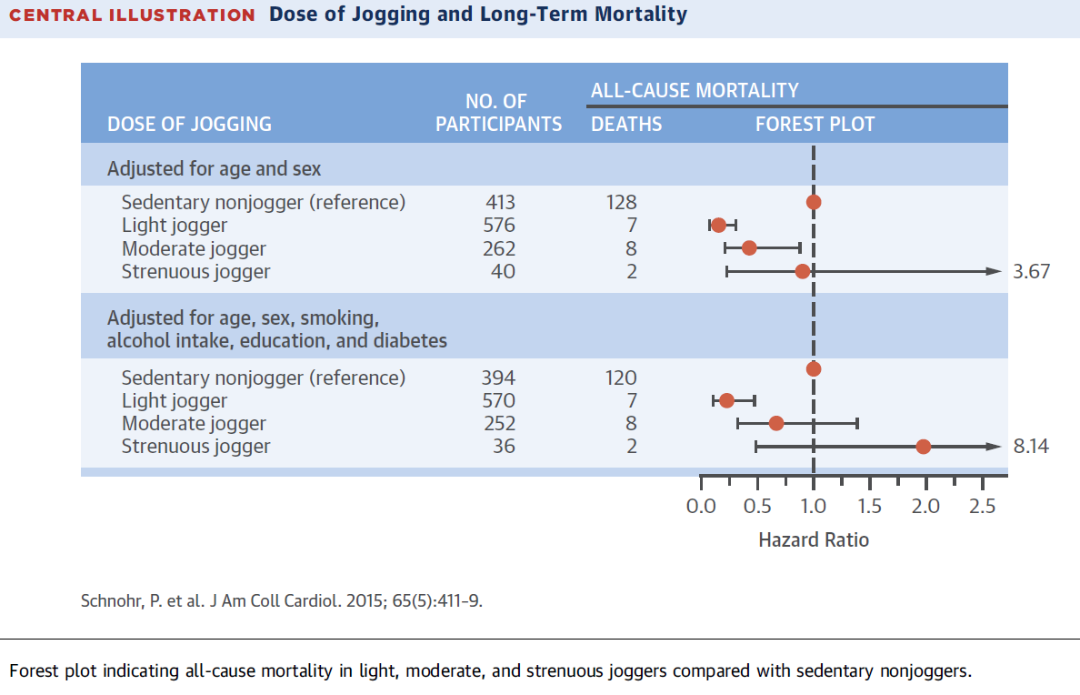
Výběr typu a intenzity pohybových aktivit
Jonathan Myers, Ph.D., Manish Prakash, M.D., Victor Froelicher, M.D. at al. Exercise Capacity and Mortality among Men Referred for Exercise Testing. N Engl J Med 2002
Schnohr P, O’Keefe JH, Marott JL, et al. Dose of jogging and long-term mortality: the Copenhagen City Heart Study. J Am Coll Cardiol 2015
Armstrong ME, Green J, Reeves GK, et al; Million Women Study Collaborators. Frequent physical activity may not reduce vascular disease risk as much as moderate activity: large prospective study of women in the United Kingdom. Circulation 2015

Slide 8
Výběr typu a intenzity pohybových aktivit
zdatní žijí déle
mírná a střední fyzická aktivita souvisí s poklesem kardiovaskulární morbidity a mortality i se snížením celkové mortality
vysoká zátěž a nedostatečná regenerace mohou vést k poškození myokardu, které je spojeno s možným rizikem vzniku ireverzibilních a potenciálně proarytmogenních změn
jak to vypadá v praxi ?

Slide 9
Kde nalézt recept na dlouhý, zdravý a šťastný život?
ostrov Ikaria v Řecku
oblast Barbagia na ostrově Sardinie
Loma Linda v Kalifornii v USA
ostrov Okinawa v Japonsku
poloostrov Nicoya v Kostarice
chůze, pestrá a přiměřená výživa, smysl života a relaxace, sounáležitost
„hara hachi bu“, což pochází od Konfucia a v překladu znamená „Jez, dokud nejsi z 80 % plný.“
„ikigai“ - důvod, proč ráno vstáváme z postele
fascinující není statisticky vyšší délka života obyvatel modrých zón, ale především kvalita života a zdraví obyvatel i ve vyšším věku nad 90 let

Slide 10
Nejrychlejší živočichové planety
Gepard štíhlý
Rychlost: 120 km/h 500 metrů
Vidloroh americký
Rychlost: 100 km/h 1000 metrů
………..Usain Bolt
Rychlost: 44 km/h 100 metrů

Slide 11
Ale nejlepší ve vytrvalosti je stále člověk

Slide 12
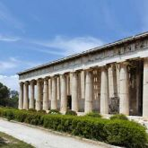
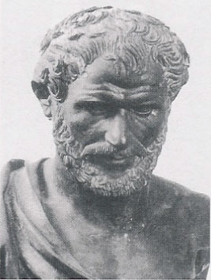
Peripatetická konverzace
Peripatos - procházka
Mentální aktivity za chůze
Peripatetická přednáška
Peripatetická skupina
Kombinace tělesné a duševní stimulace
Kalokagathia – jednota krásy a dobra
Serendipita – šťastná událost

Slide 13
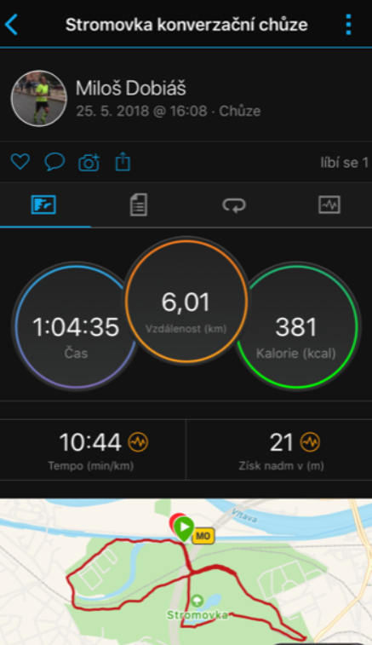
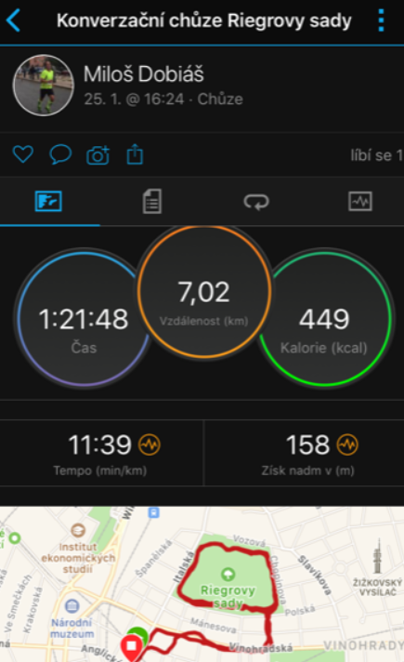
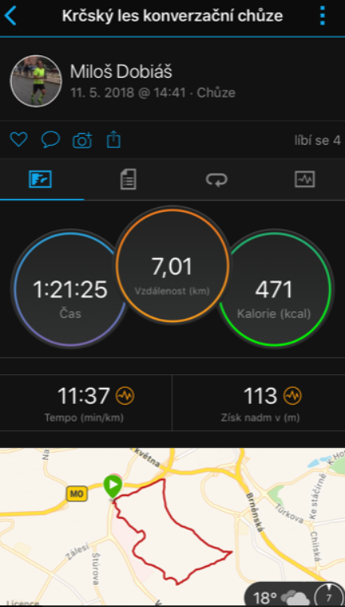
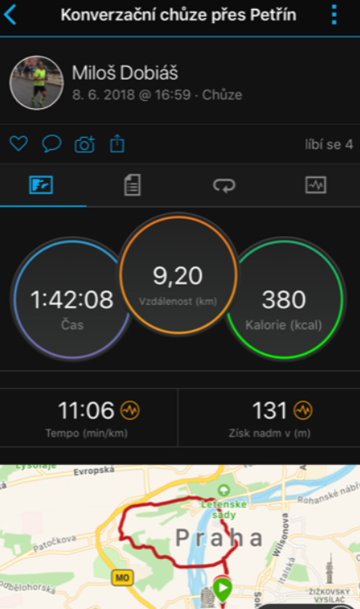
Konverzační procházky v Praze

Slide 14
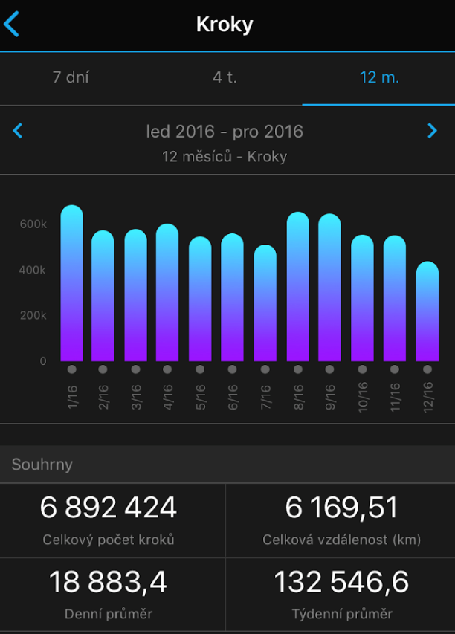
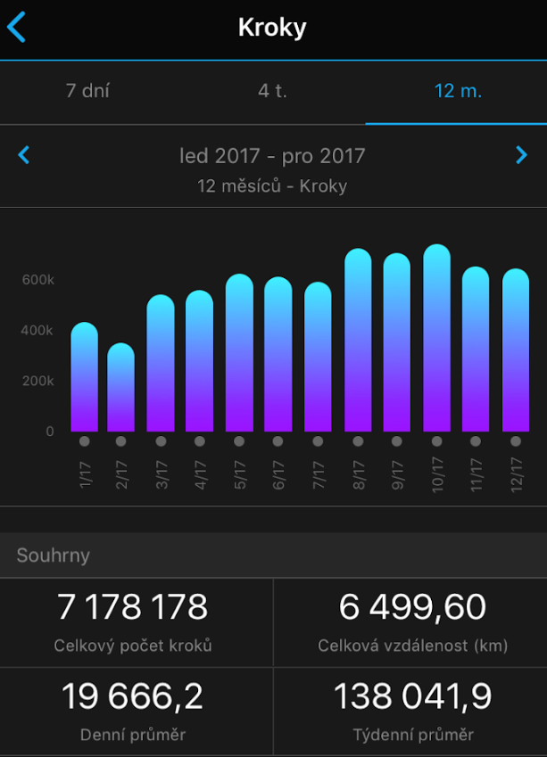
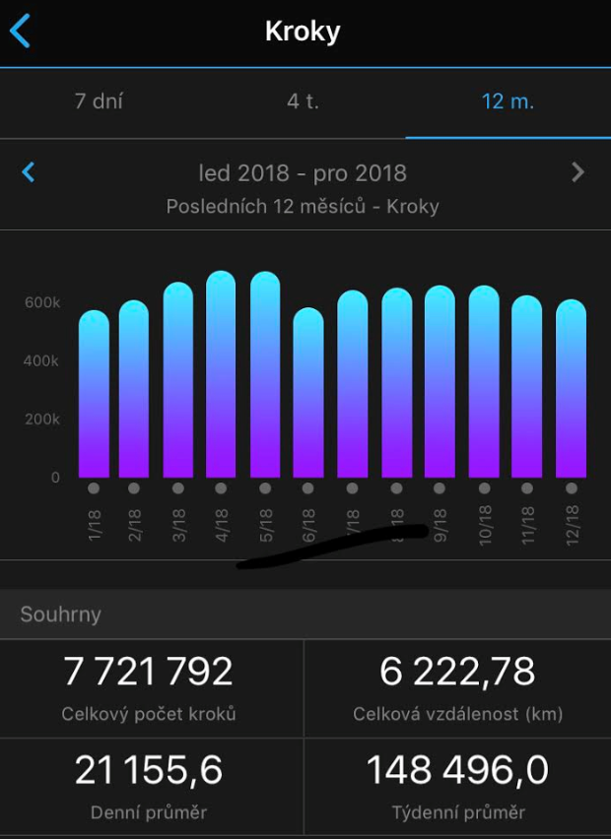
Svatý grál pohybu - chůze

Slide 15
Běchovice - Praha

Slide 16
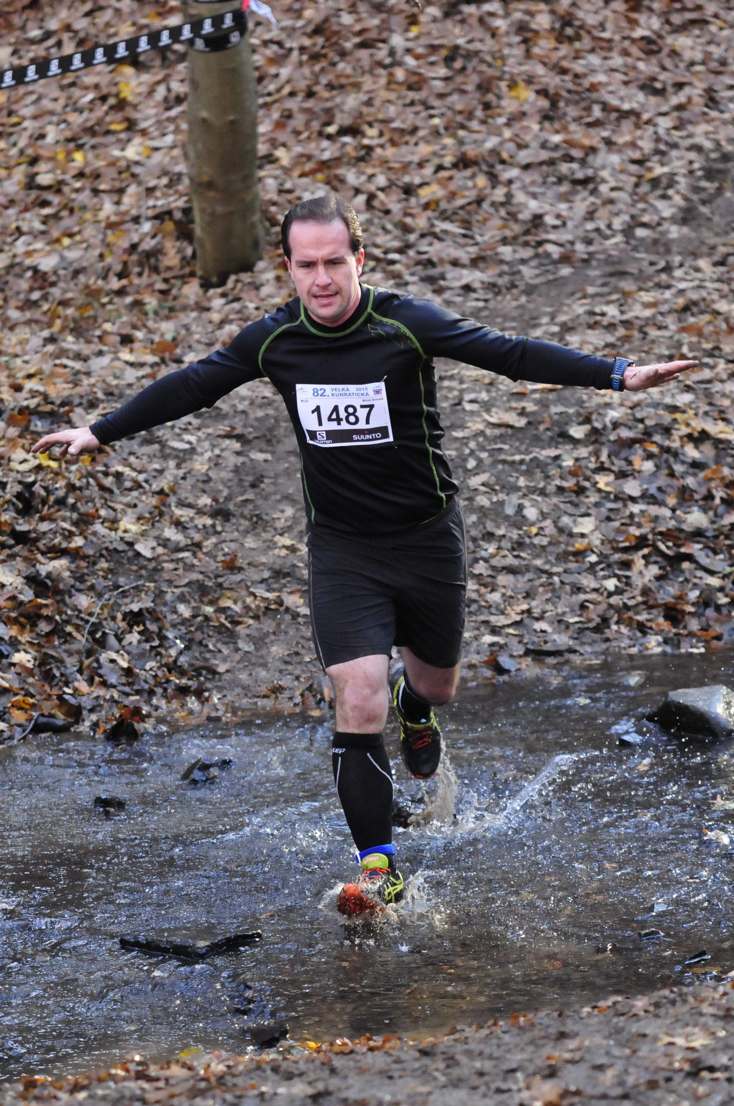
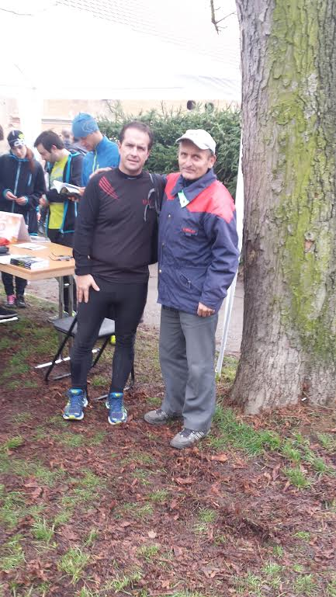
Velká kunratická – Hrádek, 3 potoky

Slide 17
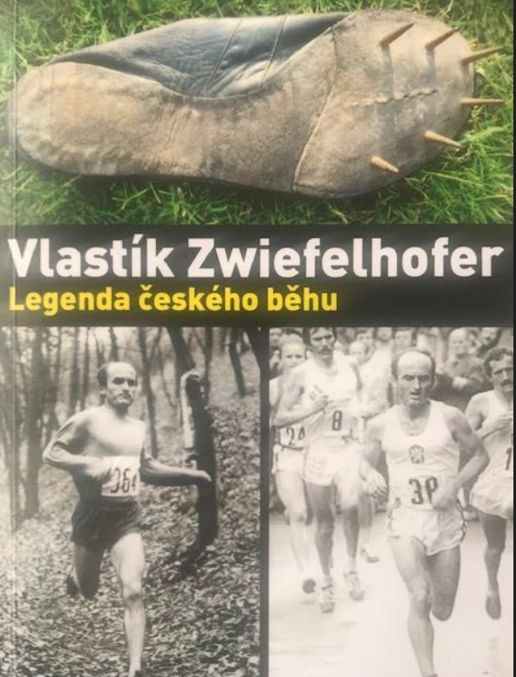
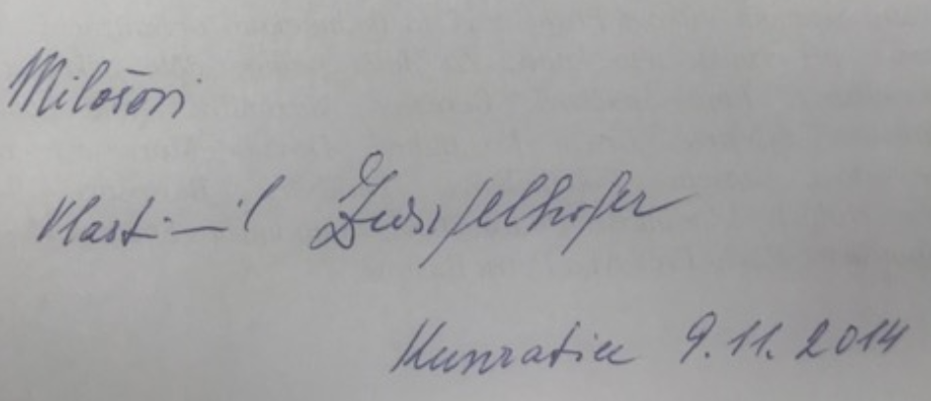
Velká kunratická legenda Vlastík Zwiefelhofer

Slide 18
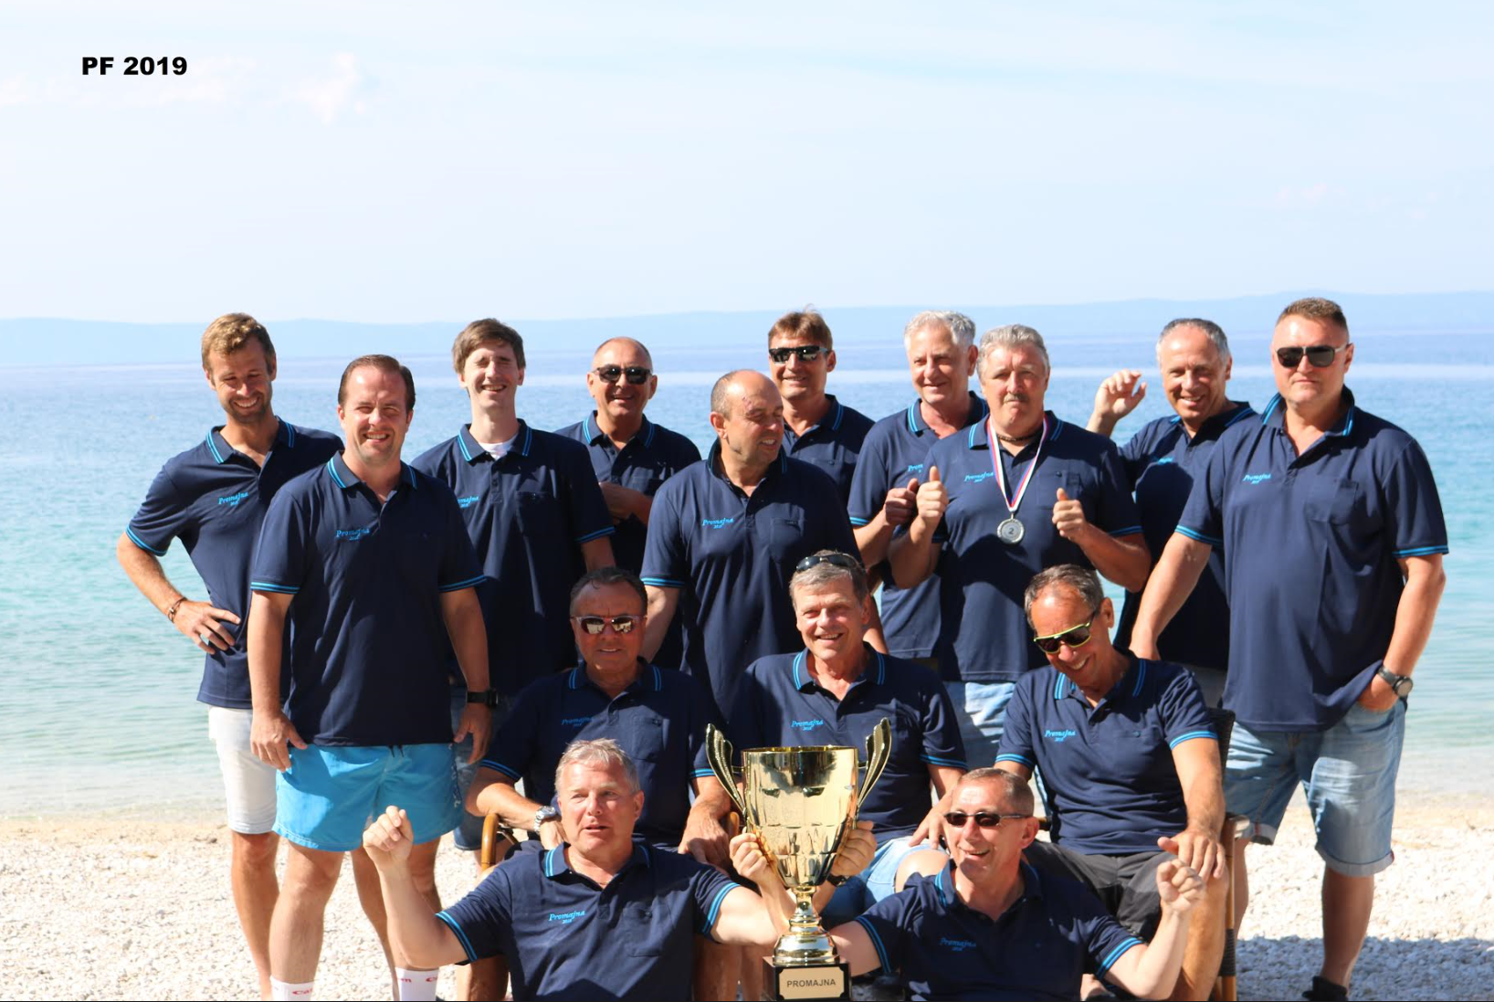
Tenisový turnaj Chorvatsko - Promajna

Slide 19
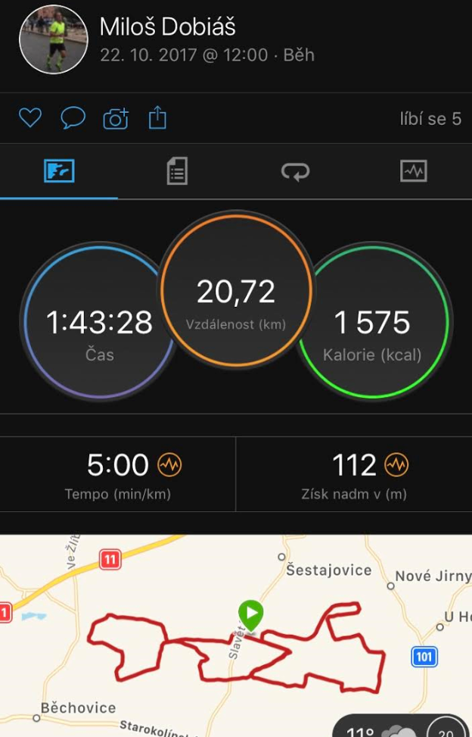
Klánovický půlmaratón

Slide 20
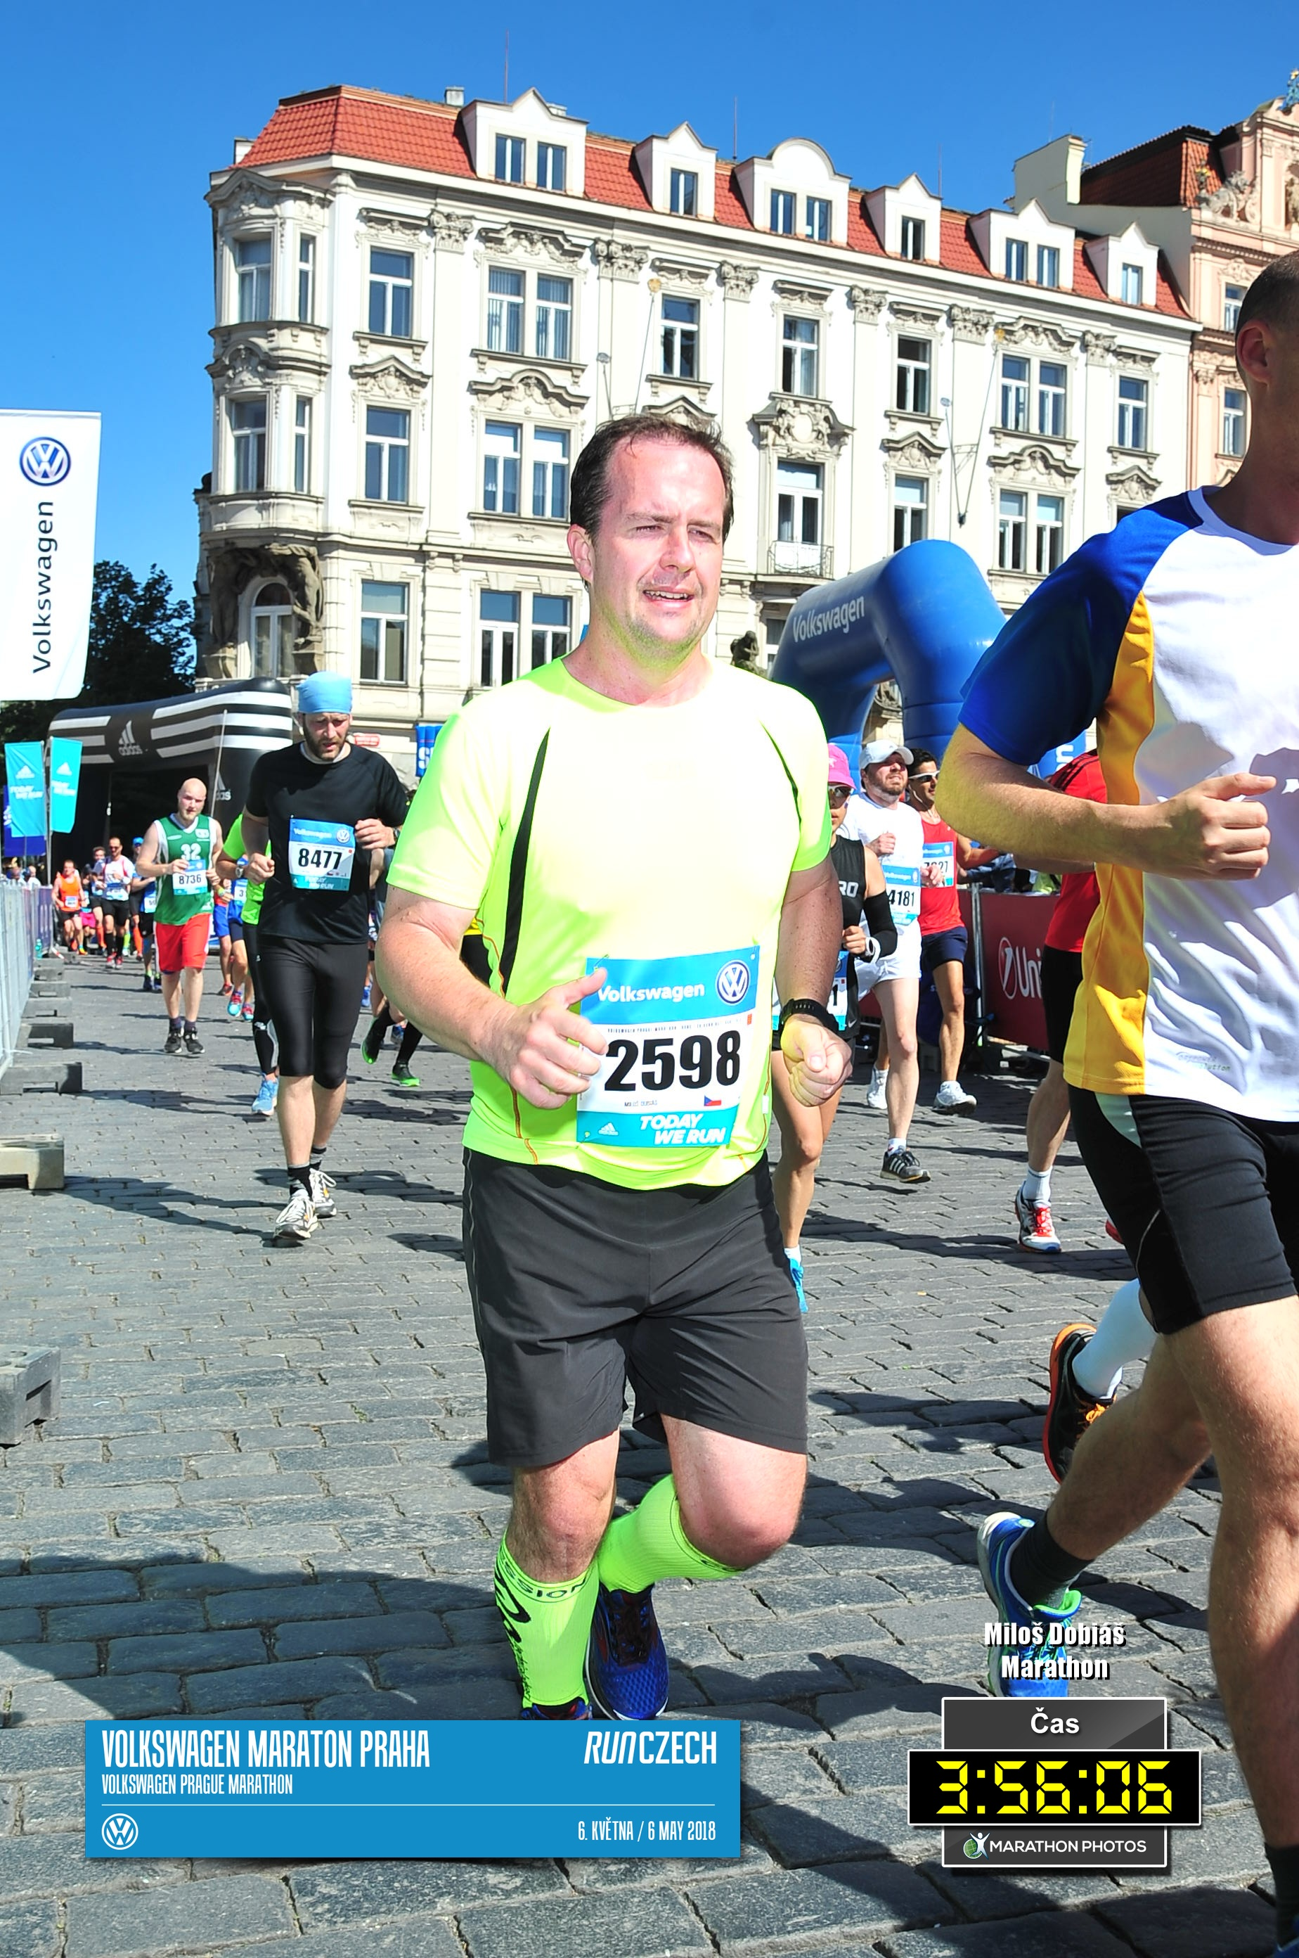
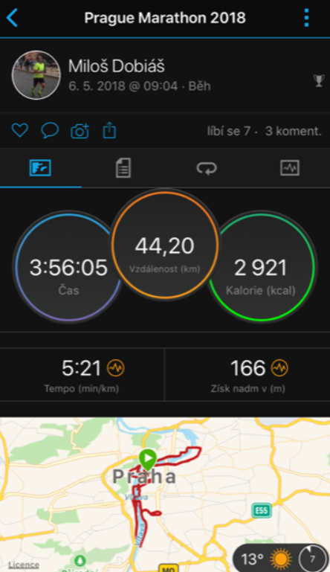
Pražský maratón za odměnu

Slide 21
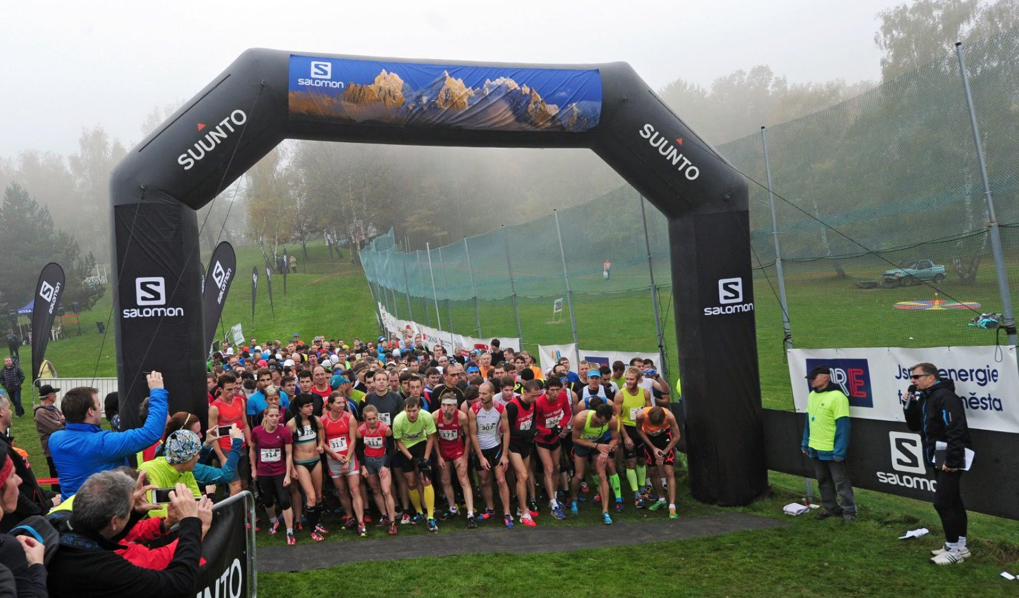
Kros golfové jamky Setkání s Davidem Svobodou

Slide 22
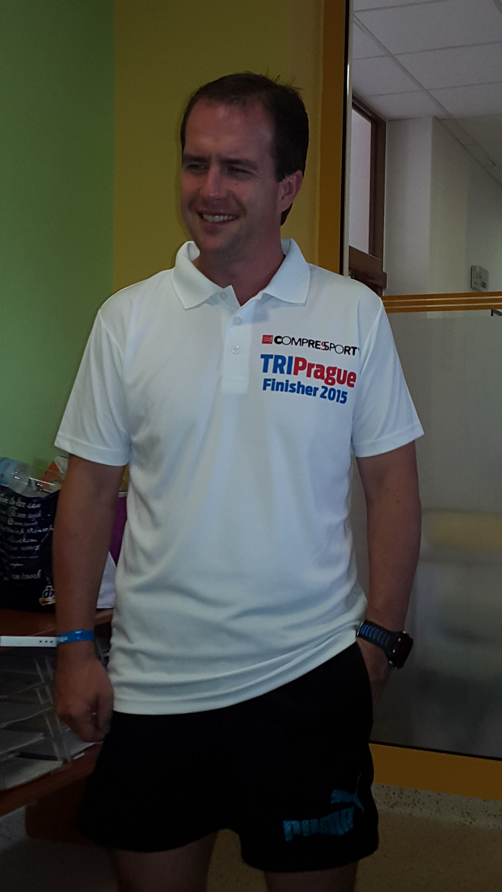
První triatlon 1/10 Iron Man

Slide 23
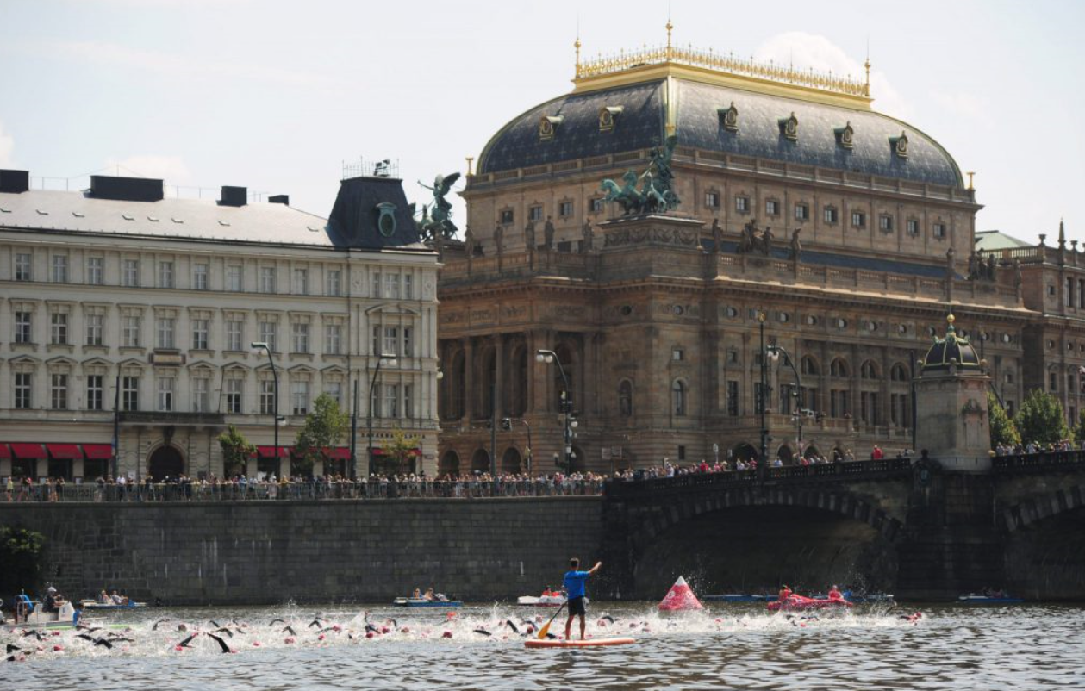
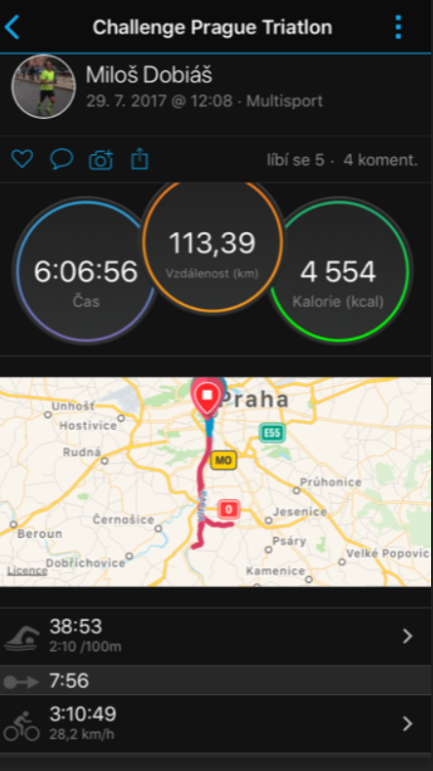
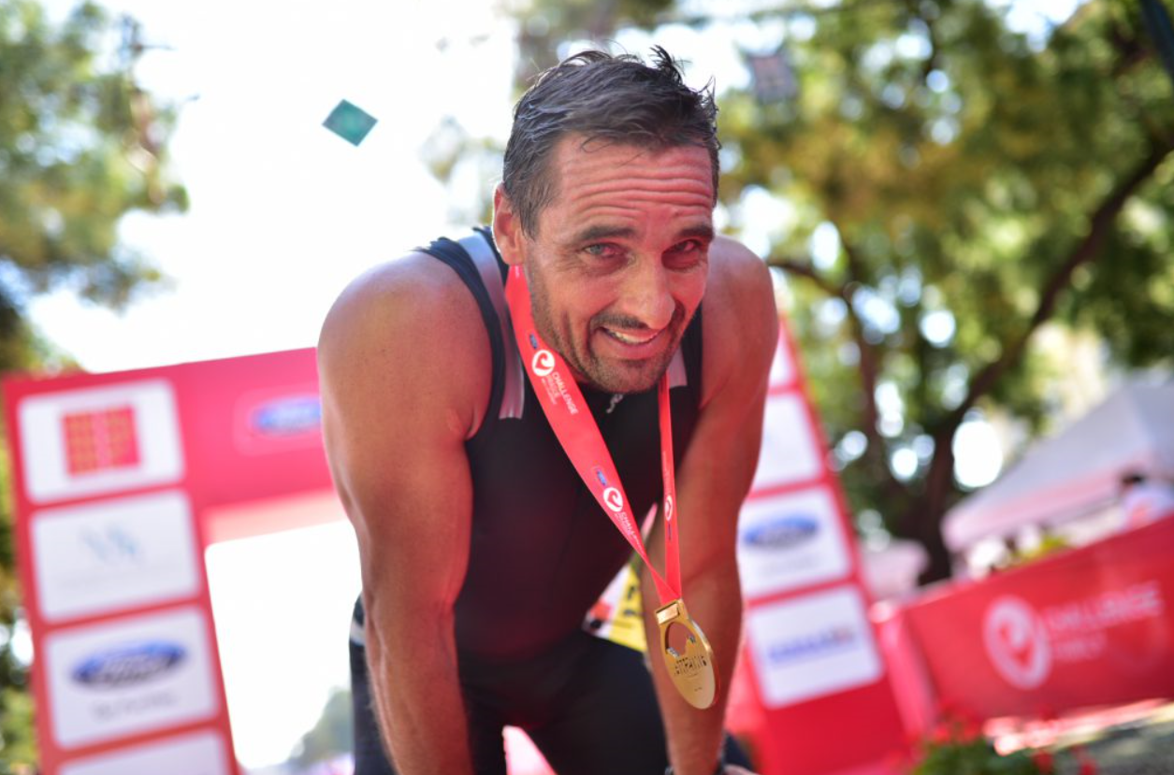
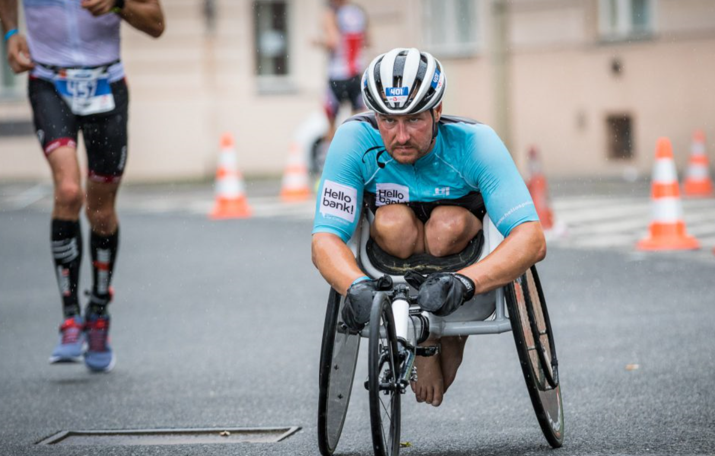
Triatlon ½ Iron Man (1,9km – 90km – 21km) za odměnu

Slide 24
Setkání s Keňany

Slide 25
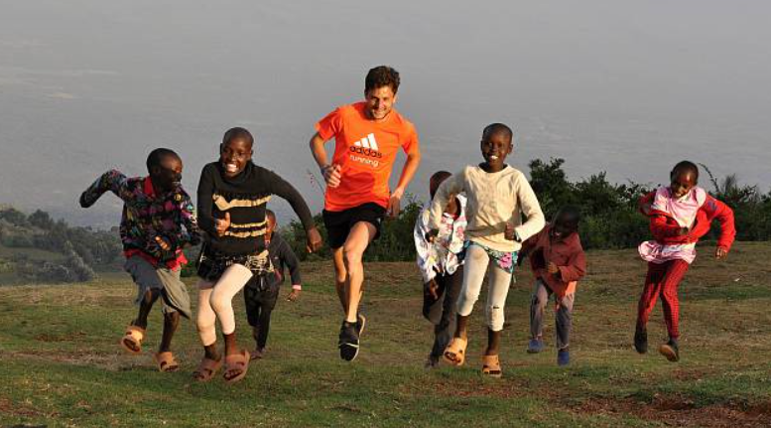
Iten – mekka pohybu

Slide 26
Smutná realita v ČR
Přibývá obézních dětí v ČR

Slide 27
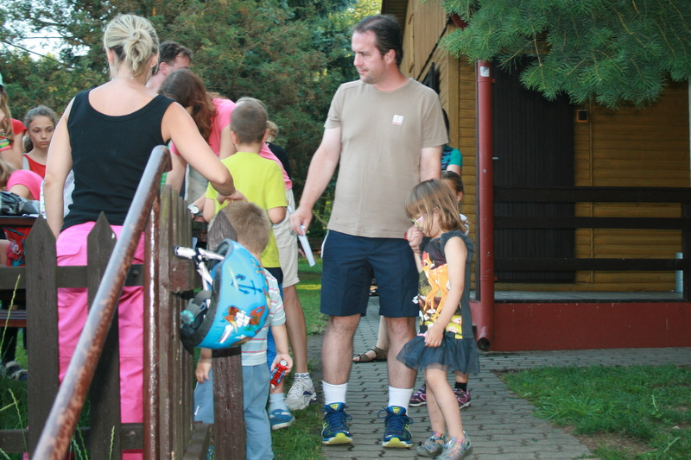
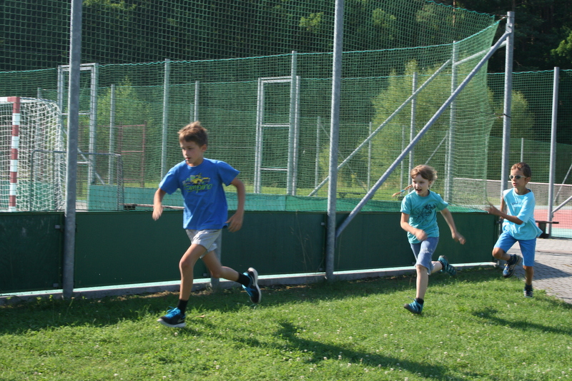
Investice do dětí

Slide 28
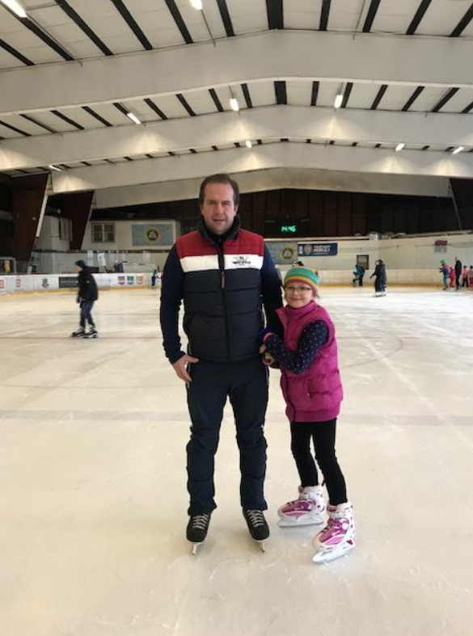
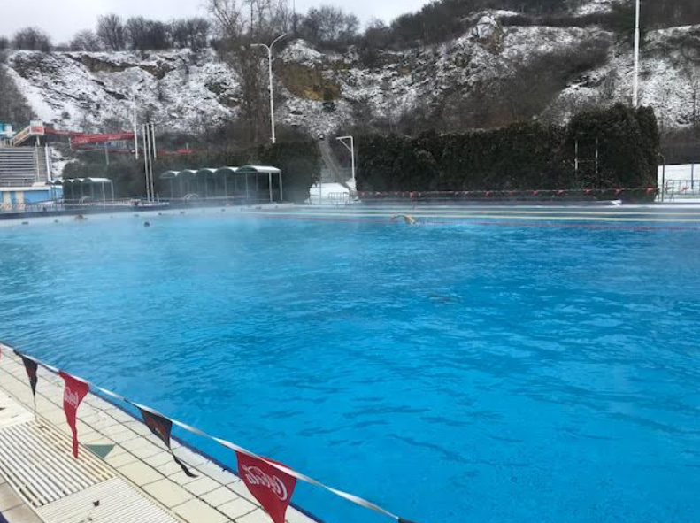
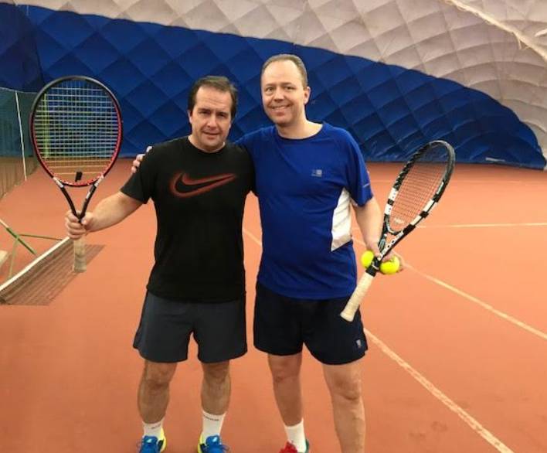
Volnočasové aktivity – mentální relaxace

Slide 29
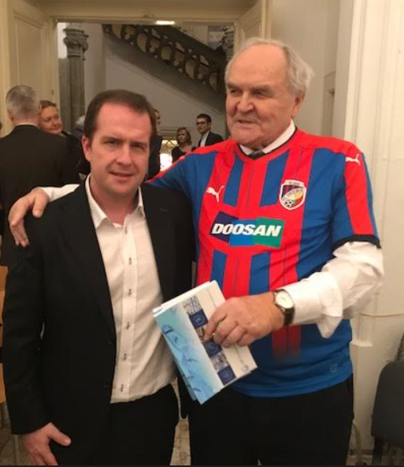
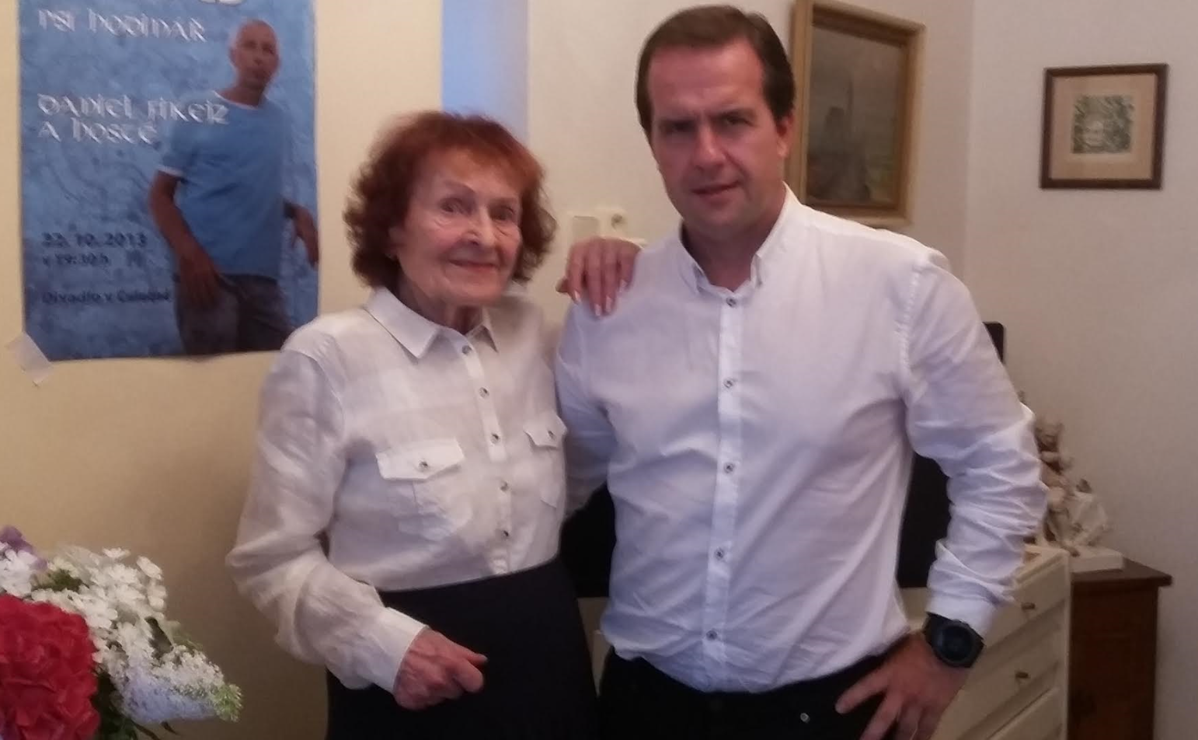
Dobrá kvalita života ve vyšším věku

Slide 30
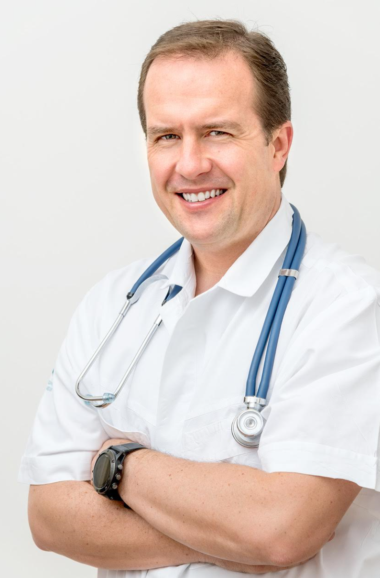
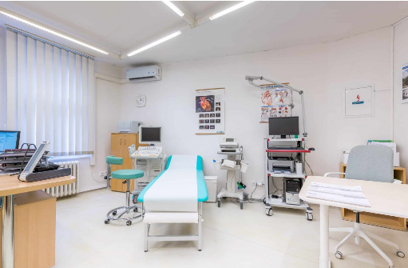
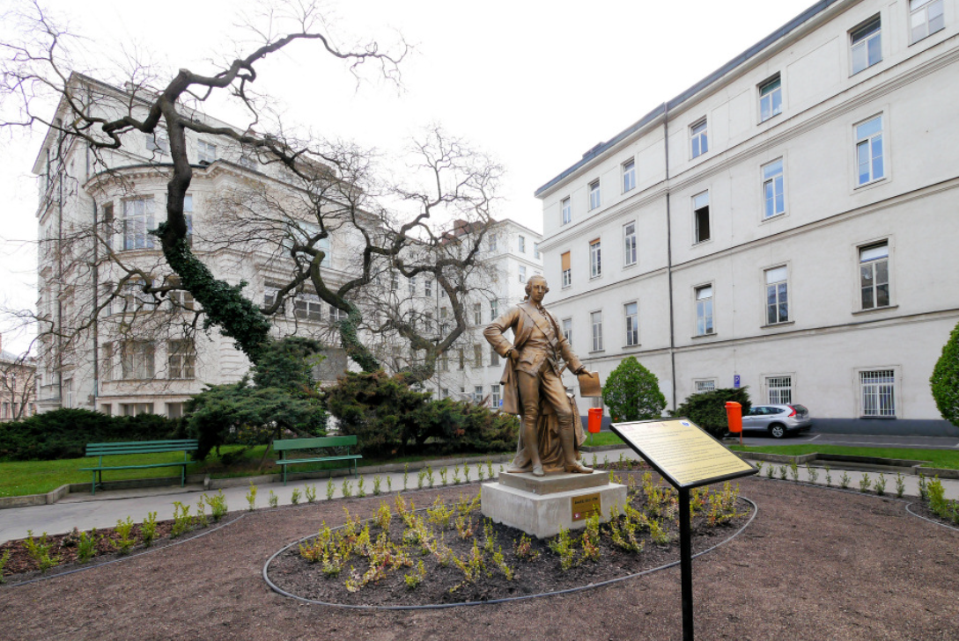
Děkuji Vám za pozornost

